Slide 1
程序的机器级表示：基础知识
Machine-Level Programming : Basics

Slide 2
Intel处理器体系结构的历史
History of Intel processors and architectures
C语言，汇编语言和机器语言
C, assembly and machine code

Slide 3
Intel x86系列处理器 Intel x86 Processors
Intel处理器体系结构的历史
History of Intel processors and architectures
在笔记本、桌面和服务器市场占有统治低位
Totally dominate laptop/desktop/server market
一个不断演进的设计过程
Evolutionary design
向后兼容至8086处理器（诞生于1978年）
Backwards compatible up until 8086, introduced in 1978
随着时间增加了许多新的特性
Added more features as time goes on
复杂指令集计算机（CISC）
Complex instruction set computer (CISC)
指令多、指令格式复杂
Many different instructions with many different formats
在Linux程序中只使用其中一个子集
But, only small subset encountered with Linux programs
理论上CISC的性能很难与精简指令集计算机（RISC）相匹敌
Hard to match performance of Reduced Instruction Set Computers (RISC)
但是Intel采用了CISC
But, Intel has done just that!
在低功耗情况下，速度会有影响
In terms of speed. Less so for low power.

Slide 4
Intel x86系列的进化：里程碑 Intel x86 Evolution: Milestones
Intel处理器体系结构的历史
History of Intel processors and architectures
Name Date Transistors MHz
8086 1978 29K 5-10
第一个16位Intel处理器，IBM PC计算机， DOS操作系统(First 16-bit Intel processor. Basis for IBM PC & DOS)
1MB寻址空间(1MB address space)
386 1985 275K 16-33
第一个32位Intel处理器，采用IA32体系结构(First 32 bit Intel processor , referred to as IA32)
增加了扁平寻址，可以运行Unix操作系统(Added “flat addressing”, capable of running Unix)
Pentium 4E 2004 125M 2800-3800
第一个64位Intel x86处理器，采用x86-64体系架构(First 64-bit Intel x86 processor, referred to as x86-64)
Core 2 2006 291M 1060-3500
第一个双核Intel处理器(First multi-core Intel processor)
Core i7 2008 731M 1700-3900
Core i9 2017 7G 3300-4500

Slide 5
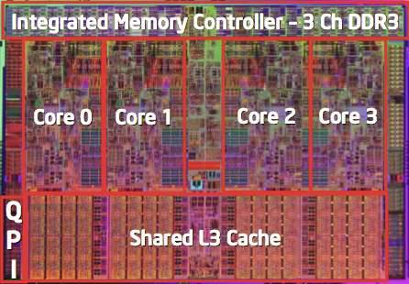
Intel x86系列处理器 Intel x86 Processors
Intel处理器体系结构的历史
History of Intel processors and architectures
新特性的加入
Added Features
多媒体操作的指令支持
Instructions to support multimedia operations
提供了更高效的条件操作指令
Instructions to enable more efficient conditional operations
机器字长从32位变为64位
Transition from 32 bits to 64 bits
多核
More cores

Slide 6
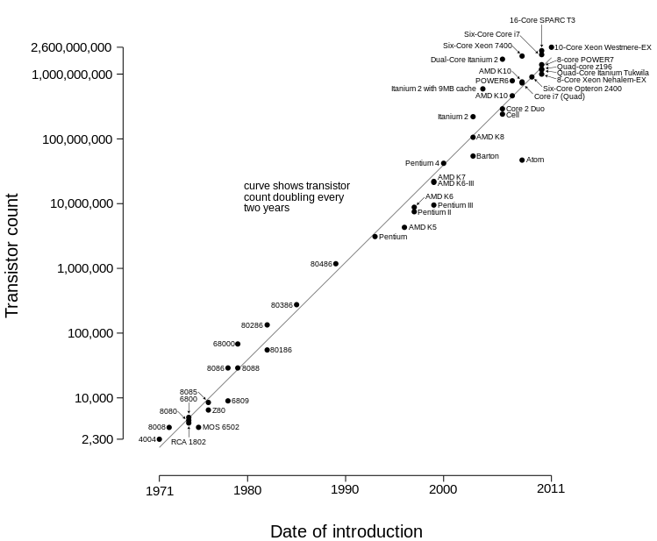
摩尔定律 Moore’s Law
Intel处理器体系结构的历史
History of Intel processors and architectures
单位面积上可以容纳的晶体管数量几乎每两年增加一倍
The number of transistors in a dense integrated circuit doubles approximately every two years.

Slide 7
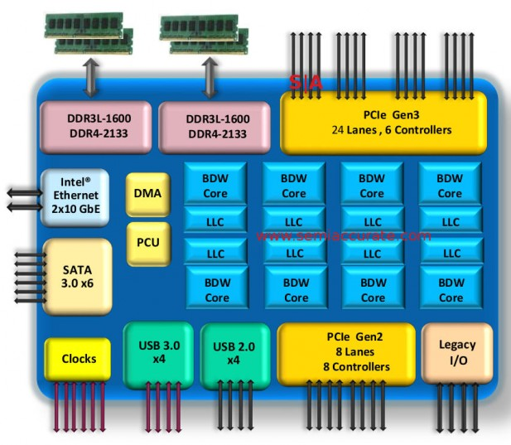
Core i7 Broadwell 2015
Intel处理器体系结构的历史
History of Intel processors and architectures
桌面版
Desktop Model
4核
4 cores
集成图形单元（显卡）
Integrated graphics
3.3-3.8 GHz
65W
服务器版
Server Model
8核
8 cores
集成 I/O
Integrated I/O
2-2.6 GHz
45W
Notes:
本次课结束

Slide 8
X86兼容处理器：AMD x86 Clones: Advanced Micro Devices (AMD)
Intel处理器体系结构的历史
History of Intel processors and architectures
历史上
Historically
AMD仅仅跟随着Intel
AMD has followed just behind Intel
性能稍差，价格更便宜
A little bit slower, a lot cheaper
随后
Then
从DEC和其他业绩下降的公司招聘顶级电路设计师
Recruited top circuit designers from Digital Equipment Corp. and other downward trending companies
提出了Opteron架构：成为Pentium 4的有力竞争对手
Built Opteron: tough competitor to Pentium 4
引入了x86-64架构，自主的扩展到64位体系结构
Developed x86-64, their own extension to 64 bits
近年来
Recent Years
Intel重新迎头赶上，重新占据了半导体技术的世界主导地位
Intel got its act together，leading the world in semiconductor technology
AMD稍有落后，依赖外部的半导体代工厂
AMD has fallen behind, which relies on external semiconductor manufacturer

Slide 9
Intel 64位处理器曲折的发展历史 Intel’s 64-Bit History
Intel处理器体系结构的历史
History of Intel processors and architectures
2001年：Intel试图从IA32彻底转变为IA64
2001: Intel Attempted Radical Shift from IA32 to IA64
完全不同的体系结构（安腾）
Totally different architecture (Itanium)
以legacy（传统）模式执行IA32的指令
Executes IA32 code only as legacy
性能令人失望Performance disappointing
2003年：AMD提出了体系结构进化的解决方案
2003: AMD Stepped in with Evolutionary Solution
x86-64位体系结构（现称为AMD64）
x86-64 (now called “AMD64”)
Intel觉得应该专注于发展IA64
Intel Felt Obligated to Focus on IA64
不承认技术路线的失误，不认可AMD方案更优
Hard to admit mistake or that AMD is better
2004年：Intel提出了EM64T体系结构实现对IA32的64位扩展
2004: Intel Announces EM64T extension to IA32
扩展实现了64位内存寻址技术
Extended Memory 64-bit Technology
几乎与x86-64相同
Almost identical to x86-64!
2019年：英特尔宣布放弃IA64架构
2019: Intel announced abandonment of IA64
除低端x86处理器外，其他处理器均支持x86-64
All but low-end x86 processors support x86-64
但是目前许多程序仍然在32位模式下运行
But, lots of code still runs in 32-bit mode

Slide 10
Intel处理器体系结构的历史
History of Intel processors and architectures
C语言，汇编语言和机器语言
C, assembly and machine code

Slide 11
定义 Definitions
C语言，汇编语言和机器语言
C, assembly and machine code
体系结构：（指令集体系结构，ISA）编写汇编代码时需要理解的处理器设计部分。
Architecture: (also ISA: instruction set architecture) The parts of a processor design that one needs to understand to write assembly code.
例如：指令集规范、寄存器组织
Examples: instruction set specification, registers.
微体系结构：体系结构的具体实现
Microarchitecture: Implementation of the architecture.
例如：高速缓存大小、核心频率
Examples: cache sizes and core frequency.
代码格式
Code Forms
机器语言：处理器可以直接执行的字节级的程序Machine Code: The byte-level programs that a processor executes
汇编语言：文本形式的机器语言
Assembly Code: A text representation of machine code
常见的指令集体系结构举例：
Example ISAs:
Intel: x86, IA32, Itanium, x86-64
ARM：几乎所有的移动电话中都使用
ARM: Used in almost all mobile phones
Notes:
体系结构、微体系结构、实现：
指令集体系结构（ISA）： 描述了程序员看到的计算机的抽象视图，并且定义了汇编语言和编程模型。 之所以说它是抽象的，是因为它并没有考虑计算机的实现。微体系结构：描述了一种指令集体系结构的实现方式。微体系结构关注计算机的内部设计系统体系结构：关注包括处理器、存储器、总线、和外设在内的整个系统
————————————————
计算机体系结构解决的是计算机系统在总体上、功能上需要解决的问题，它和计算机组成、计算机实现是不同的概念。一种体系结构可能有多种组成，一种组成也可能有多种物理实现。
计算机系统结构的逻辑实现，包括机器内部数据流和控制流的组成以及逻辑设计等。其目标是合理地把各种部件、设备组成计算机，以实现特定的系统结构，同时满足所希望达到的性能价格比。一般而言，计算机组成研究的范围包括：确定数据通路的宽度、确定各种操作对功能部件的共享程度、确定专用的功能部件、确定功能部件的并行度、设计缓冲和排队策略、设计控制机构和确定采用何种可靠技术等。计算机组成的物理实现。包括处理机、主存等部件的物理结构，器件的集成度和速度，器件、模块、插件、底板的划分与连接，专用器件的设计，信号传输技术，电源、冷却及装配等技术以及相关的制造工艺和技术。

Slide 12
补充说明：指令集体系结构ISA
ISA（Instruction Set Architecture）位于软件和硬件之间
硬件的功能通过ISA提供出来
软件通过ISA规定的”指令”使用硬件
ISA规定了：
可执行的指令的集合，包括指令格式、操作种类以及每种操作对应的操作数的相应规定；
指令可以接受的操作数的类型；
操作数所能存放的寄存器组的结构，包括每个寄存器的名称、编号、长度和用途；
操作数所能存放的存储空间的大小和编址方式；
操作数在存储空间存放时按照大端还是小端方式存放；
指令获取操作数的方式，即寻址方式；
指令执行过程的控制方式，包括程序计数器、条件码定义等。
Application
Compiler
Operating
Assembler
System
Instruction Set
Architecture
CPU
MM
I/O
Digital Design
Circuit Design
Notes:
袁春风
机器指令、伪指令、微指令、汇编指令

Slide 13
汇编语言/机器语言视角下的计算机 Assembly/Machine Code View
C语言，汇编语言和机器语言
C, assembly and machine code
CPU
Memory
Registers
Addresses
程序员可见的状态
Programmer-Visible State
Data
Code
Data
Stack
PC
Condition
Codes
Instructions
PC：程序计数器
PC: Program counter
存储下一条将要执行的指令的地址
Address of next instruction
在x86-64中的名称为 RIP
Called “RIP” (x86-64)
寄存器文件
Register file
程序的数据会频繁地使用它来存储
Heavily used program data
条件码
Condition codes
存储最近一次算术逻辑运算的状态信息
Store status information about most recent arithmetic or logical operation
用于条件分支
Used for conditional branching
存储器
Memory
基于字节寻址的阵列
Byte addressable array
存储程序和用户数据
Code and user data
存储栈数据（以实现过程的支持）
Stack to support procedures
Notes:
程序设计者角度所看到的计算机属性

Slide 14
将C语言代码转换为机器语言 Turning C into Object Code
C语言，汇编语言和机器语言
C, assembly and machine code
代码文件：p1.c p2.c
Code in files p1.c p2.c
编译命令：gcc –Og p1.c p2.c -o p
Compile with command: gcc –Og p1.c p2.c -o p
使用基本的编译优化选项 –Og （最新版本GCC支持）
Use basic optimizations -Og [New to recent versions of GCC]
将编译结果写入文件 p
Put resulting binary in file p
text
C program (p1.c p2.c)
Compiler (gcc -S)
text
Asm program (p1.s p2.s)
Assembler (gcc or as)
binary
Object program (p1.o p2.o)
Linker (gcc or ld)
binary
Executable program (p)
Static libraries (.a)

Slide 15
将C语言代码编译为汇编代码 Compiling Into Assembly
C语言，汇编语言和机器语言
C, assembly and machine code
C代码
C Code (sum.c)
X86-64汇编
Generated x86-64 Assembly
long plus(long x, long y);
void sumstore(long x, long y, long *dest)
{
long t = plus(x, y);
*dest = t;
}
sumstore:
pushq %rbx
movq %rdx, %rbx
call plus
movq %rax, (%rbx)
popq %rbx
ret
使用下面的命令生成
Obtain with command
gcc –Og –S sum.c
生成文件：sum.s
Produces file sum.s
警告：由于编译选项的不同和gcc版本的不同可能会得到不同的编译结果
Warning: Will get very different results on other machines due to different versions of gcc and different compiler settings.
Notes:
本次课结束

Slide 16
汇编语言的特征：数据类型 Assembly Characteristics: Data Types
C语言，汇编语言和机器语言
C, assembly and machine code
整数：1、2、4或8字节的
“Integer” data of 1, 2, 4, or 8 bytes
数据的值
Data values
地址 （无类型的指针）
Addresses (untyped pointers)
浮点数：4、8或10字节
Floating point data of 4, 8, or 10 bytes
代码：指令的字节序列编码
Code: Byte sequences encoding series of instructions
没有聚合类型，例如：数组或结构体
No aggregate types such as arrays or structures
这些在汇编语言中都都表现为在内存中连续分配的字节
Just contiguously allocated bytes in memory

Slide 17
汇编语言的特征：操作 Assembly Characteristics: Data Types
C语言，汇编语言和机器语言
C, assembly and machine code
对寄存器或存储器数据执行算术/逻辑运算 Perform arithmetic function on register or memory data
在寄存器和存储器间传输数据 Transfer data between memory and register
将数据从存储器加载至寄存器Load data from memory into register
将寄存器的数据存储至存储器Store register data into memory
转移控制Transfer control
无条件跳转 至/从 过程Unconditional jumps to/from procedures
条件分支Conditional branches

Slide 18
目标码 Object Code
C语言，汇编语言和机器语言
C, assembly and machine code
Code for sumstore
0x0400595:
0x53
0x48
0x89
0xd3
0xe8
0xf2
0xff
0xff
0xff
0x48
0x89
0x03
0x5b
0xc3
汇编器
Assembler
将 .s 翻译为 .o
Translates .s into .o
对每条指令进行二进制编码
Binary encoding of each instruction
几乎是完整的可执行代码
Nearly-complete image of executable code
缺少了不同文件的链接信息
Missing linkages between code in different files
链接器
Linker
实现了不同文件间的引用
Resolves references between files
与静态链接库进行了结合
Combines with static run-time libraries
例如：代码中的 malloc、printf
E.g., code for malloc, printf
某些库是需要动态链接的
Some libraries are dynamically linked
链接将出现在程序开始执行时
Linking occurs when program begins execution
14个字节
Total of 14 bytes
不等长指令，1、3或5个字节
Each instruction 1, 3, or 5 bytes
起始地址 0x0400595
Starts at address 0x0400595

Slide 19
举例：机器指令 Machine Instruction Example
C语言，汇编语言和机器语言
C, assembly and machine code
*dest = t;
C代码（C Code）
将 t 的值存储至 dest 指向的地址
Store value t where designated by dest
汇编（Assembly）
将8字节的数据（在x86-64中称为四字）移动至存储器
Move 8-byte value (Quad words in x86-64 parlance) to memory
操作数
Operands
t: Register %rax
dest: Register %rbx
*dest: Memory M[%rbx]
目标码（机器指令）Object Code
3字节指令
3-byte instruction
存储于地址 0x40059e
Stored at address 0x40059e
movq %rax, (%rbx)
0x40059e: 48 89 03
Notes:
机器指令的基本格式，特点

Slide 20
反汇编目标码 Disassembling Object Code
C语言，汇编语言和机器语言
C, assembly and machine code
反汇编
Disassembled
反汇编器
Disassembler
将 t 的值存储至 dest 指向的地址
Store value t where designated by dest
探索目标码的一个十分有用的工具
Useful tool for examining object code
可以分析指令的编码序列
Analyzes bit pattern of series of instructions
根据目标码重新生成汇编代码
Produces approximate rendition of assembly code
可以对任何可执行程序文件和.o文件进行反汇编
Can be run on either a.out (complete executable) or .o file
0000000000400595 <sumstore>:
400595: 53 push %rbx
400596: 48 89 d3 mov %rdx,%rbx
400599: e8 f2 ff ff ff callq 400590 <plus>
40059e: 48 89 03 mov %rax,(%rbx)
4005a1: 5b pop %rbx
4005a2: c3 retq
objdump –d sum

Slide 21
另一种反汇编方法 Alternate Disassembly
C语言，汇编语言和机器语言
C, assembly and machine code
目标码
Object
反汇编
Disassembled
0x0400595:
0x53
0x48
0x89
0xd3
0xe8
0xf2
0xff
0xff
0xff
0x48
0x89
0x03
0x5b
0xc3
Dump of assembler code for function sumstore:
0x0000000000400595 <+0>: push %rbx
0x0000000000400596 <+1>: mov %rdx,%rbx
0x0000000000400599 <+4>: callq 0x400590 <plus>
0x000000000040059e <+9>: mov %rax,(%rbx)
0x00000000004005a1 <+12>:pop %rbx
0x00000000004005a2 <+13>:retq
使用gdb调试器
Within gdb Debugger
gdb sum
反汇编过程（函数）
Disassemble procedure
disassemble sumstore
反汇编从sumstore开始的的14个字节目标码
Examine the 14 bytes starting at sumstore
x/14xb sumstore

Slide 22
什么文件可以被反汇编？ What Can be Disassembled?
C语言，汇编语言和机器语言
C, assembly and machine code
% objdump -d WINWORD.EXE
WINWORD.EXE: file format pei-i386
No symbols in "WINWORD.EXE".
Disassembly of section .text:
30001000 <.text>:
30001000: 55 push %ebp
30001001: 8b ec mov %esp,%ebp
30001003: 6a ff push $0xffffffff
30001005: 68 90 10 00 30 push $0x30001090
3000100a: 68 91 dc 4c 30 push $0x304cdc91
所有的可执行文件
Anything that can be interpreted as executable code
反汇编程序分析机器指令并重建为汇编代码
Disassembler examines bytes and reconstructs assembly source

